Slide 1
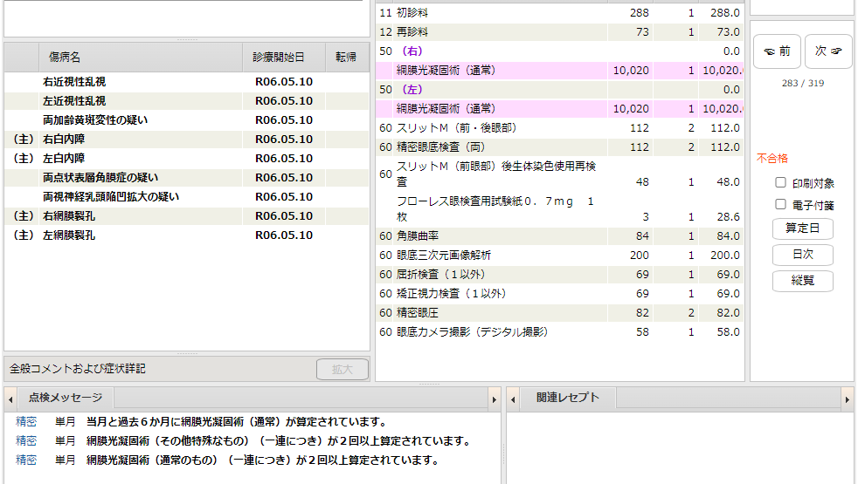
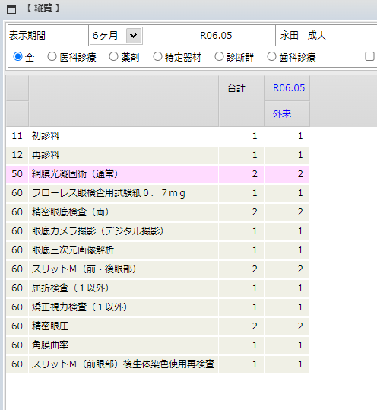
ID：946436
網膜光凝固術（その他特殊なもの）が当月に算定ありませんが、
どうしてこのメッセージが表示されるのでしょうか？
過去の履歴がありませんが、
過去6か月の算定は当月も含めでしょうか？

